Slide 1
炼油二部HSE专业
日周月检问题汇总情况
（12月）

Slide 2

安全经验共享
视频：美国炼油厂催化裂化装置着火事故
Notes:
使用方法：
【更改文字】：将标题框及正文框中的文字可直接改为您所需文字
【更改图片】：点中图片》绘图工具》格式》填充》图片》选择您需要展示的图片
【增加减少图片】：直接复制粘贴图片来增加图片数，复制后更改方法见【更改图片】
【更改图片色彩】：点中图片》图片工具》格式》色彩（重新着色）》选择您喜欢的色彩
下载更多模板、视频教程：http://www.mysoeasy.com

Slide 3
总体情况说明
问题分类
01
02
目录
04
03
管控措施
原因分析
Notes:
使用方法：
【更改文字】：将标题框及正文框中的文字可直接改为您所需文字
【更改图片】：点中图片》绘图工具》格式》填充》图片》选择您需要展示的图片
【增加减少图片】：直接复制粘贴图片来增加图片数，复制后更改方法见【更改图片】
【更改图片色彩】：点中图片》图片工具》格式》色彩（重新着色）》选择您喜欢的色彩
下载更多模板、视频教程：http://www.mysoeasy.com

Slide 4

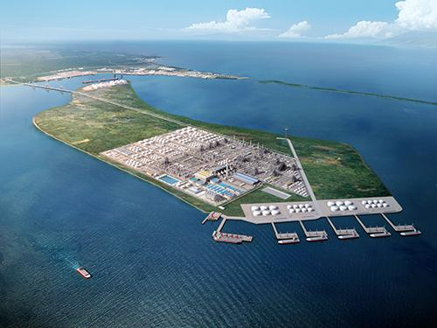

一
日周月检问题总体情况说明

Slide 5
自12月1日至12月31日，煤柴油加氢安全专业日、周、月检共检查出57项问题。按问题性质共分为12类：
1.规格化问题12项；
2.消防类问题8项；
3.卫生类问题11项；
4. 高风险作业类13项：
5. 雨排系统类4项；
6.排放垃圾类问题0项；
7.报警监控类问题2项；
8.含油污水系统类3项；
9.安技装备类1项；
10.劳动防护类0项；
11. 隐患登记 0项；
12.安防0项。 。
Notes:
使用方法：
【更改文字】：将标题框及正文框中的文字可直接改为您所需文字
【更改图片】：点中图片》绘图工具》格式》填充》图片》选择您需要展示的图片
【增加减少图片】：直接复制粘贴图片来增加图片数，复制后更改方法见【更改图片】
【更改图片色彩】：点中图片》图片工具》格式》色彩（重新着色）》选择您喜欢的色彩
下载更多模板、视频教程：http://www.mysoeasy.com

Slide 6
按班组分布情况划分：
加氢一班9项，考核7项
加氢二班15项，考核4项
加氢三班19项；考核8项
加氢四班11项：考核3项
各班组共性问题 3 项。

Slide 7
从检查数量来看，近四个月加氢日周月检工作共查出问题总数224项，其中9月57项、10月56项、11月54项，12月57项，各月问题数基本一致。
从检查问题类别来看，问题主要还是集中在规格化、消防、环保、卫生、高风险作业等五方面，但里面有大部分是奖励项。
Notes:
使用方法：
【更改文字】：将标题框及正文框中的文字可直接改为您所需文字
【更改图片】：点中图片》绘图工具》格式》填充》图片》选择您需要展示的图片
【增加减少图片】：直接复制粘贴图片来增加图片数，复制后更改方法见【更改图片】
【更改图片色彩】：点中图片》图片工具》格式》色彩（重新着色）》选择您喜欢的色彩
下载更多模板、视频教程：http://www.mysoeasy.com

Slide 8
综合四个月检查情况来看，
加氢一、二、三班问题总数都有所 下降，四班持下降，四班问题总数持平。
Notes:
使用方法：
【更改文字】：将标题框及正文框中的文字可直接改为您所需文字
【更改图片】：点中图片》绘图工具》格式》填充》图片》选择您需要展示的图片
【增加减少图片】：直接复制粘贴图片来增加图片数，复制后更改方法见【更改图片】
【更改图片色彩】：点中图片》图片工具》格式》色彩（重新着色）》选择您喜欢的色彩
下载更多模板、视频教程：http://www.mysoeasy.com

Slide 9
自12月1日至12月31日，加裂气分安全专业日、周、月检共检查出49项问题。按问题性质共分为12类：
环保类问题13项；
安全问题3项；
高风险作业类7项
消防类问题4项；
隐患登记类1项；
规格化问题10项；
安技装备类5项；
隐患类问题2项；
劳动防护类2项；
FGS/监控类2项；
应急物资类2项；
违章指挥类0项。
Notes:
使用方法：
【更改文字】：将标题框及正文框中的文字可直接改为您所需文字
【更改图片】：点中图片》绘图工具》格式》填充》图片》选择您需要展示的图片
【增加减少图片】：直接复制粘贴图片来增加图片数，复制后更改方法见【更改图片】
【更改图片色彩】：点中图片》图片工具》格式》色彩（重新着色）》选择您喜欢的色彩
下载更多模板、视频教程：http://www.mysoeasy.com

Slide 10
从检查数量来看，自加裂开展日周月检工作以来，共查出问题总数328项，其中7月71项、8月63项、9月57项、10月39项、11月45项、12月49项。各月问题数相比前期减少。班组对日周月检问题的整改比较及时。
从检查问题类别来看，本月因开展年终区域轮换专项检查、新氢机K102定期中修现场产生大量固废和危废未分类处置，且加裂压缩机区废弃物桶已经装满未能及时清运。目前正在催促HSE部解决。另外持续开展监护人履职专项检查，高风险作业类问题总数明显下降，监护人履职能力明显提高。
Notes:
使用方法：
【更改文字】：将标题框及正文框中的文字可直接改为您所需文字
【更改图片】：点中图片》绘图工具》格式》填充》图片》选择您需要展示的图片
【增加减少图片】：直接复制粘贴图片来增加图片数，复制后更改方法见【更改图片】
【更改图片色彩】：点中图片》图片工具》格式》色彩（重新着色）》选择您喜欢的色彩
下载更多模板、视频教程：http://www.mysoeasy.com

Slide 11
12月班组日周月检统计
按班组分布情况划分：
加裂一班11项；考核5项
加裂二班15项；考核5项
加裂三班13项；考核9项
加裂四班10项；考核3项
其中各班组共性问题8项。
四班问题和考核项相比上月减少，
三班问题和考核项略有增加，主
要集中在规格化和现场消防检查
问题，共性问题主要是加裂新氢机
K102检修产生大量固废和危废未
分类处置。因为有客观原因不考核。
Notes:
使用方法：
【更改文字】：将标题框及正文框中的文字可直接改为您所需文字
【更改图片】：点中图片》绘图工具》格式》填充》图片》选择您需要展示的图片
【增加减少图片】：直接复制粘贴图片来增加图片数，复制后更改方法见【更改图片】
【更改图片色彩】：点中图片》图片工具》格式》色彩（重新着色）》选择您喜欢的色彩
下载更多模板、视频教程：http://www.mysoeasy.com

Slide 12
班组问题以及整改情况
综合4个月检查情况来看，加裂各班问题总数整体随较11月有所增加，主要原因年终区域轮换专项检查问题较多。本月检查问题已全部整改。各班组顺利完成区域交接。
Notes:
使用方法：
【更改文字】：将标题框及正文框中的文字可直接改为您所需文字
【更改图片】：点中图片》绘图工具》格式》填充》图片》选择您需要展示的图片
【增加减少图片】：直接复制粘贴图片来增加图片数，复制后更改方法见【更改图片】
【更改图片色彩】：点中图片》图片工具》格式》色彩（重新着色）》选择您喜欢的色彩
下载更多模板、视频教程：http://www.mysoeasy.com

Slide 13
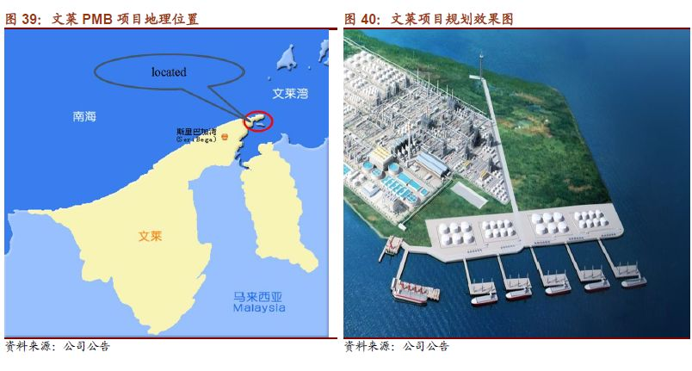
二
检查问题说明

Slide 14
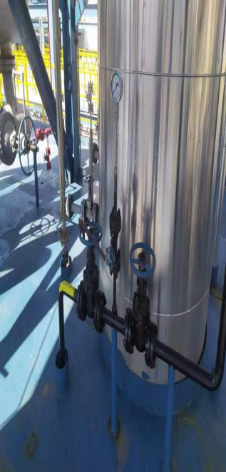

加氢规格化问题（12项，22%）
现场班组物品箱门又出现关闭不严，箱内物资零乱摆放的情况。经指出后已整改。柴油脱硫塔框架三层平台撇油线阀门上有扳手，未归位。已改正。含油污水泵旁水马无故打开。这是新出现的情况，已经同当班班组进行指正并改正。其余的规格化考核均为班组员工为装置规格化做的工作的加分考核
Notes:
使用方法：
【更改文字】：将标题框及正文框中的文字可直接改为您所需文字
【更改图片】：点中图片》绘图工具》格式》填充》图片》选择您需要展示的图片
【增加减少图片】：直接复制粘贴图片来增加图片数，复制后更改方法见【更改图片】
【更改图片色彩】：点中图片》图片工具》格式》色彩（重新着色）》选择您喜欢的色彩
下载更多模板、视频教程：http://www.mysoeasy.com

Slide 15
加氢环保类问题
环保类问题细分三类
1、雨排系统问题（3项，0%）：本月对初期雨水地漏又进行了一次全面疏通。并要求各班组在雨天时对初期雨水沟进行检查确认，一旦存在下水不畅及时清理。班组检查时发现有沙袋破损的情况并及时修补，安全专业已给与加分奖励。
2、排污及垃圾分类问题（2项，0%）：工业垃圾桶内有油漆桶和吸油毡，及时要求当班清理，并对各班组进行明确检查要求，本月班组主动清理垃圾箱两次，分别给予加分奖励。
3、含油污水系统问题（3项，2%）：夜班含油污水外送后未关死泵出口阀导致泵旁的地面一直滴答含油水，直到16日白班才整改故给予中间的三个班考核。
Notes:
使用方法：
【更改文字】：将标题框及正文框中的文字可直接改为您所需文字
【更改图片】：点中图片》绘图工具》格式》填充》图片》选择您需要展示的图片
【增加减少图片】：直接复制粘贴图片来增加图片数，复制后更改方法见【更改图片】
【更改图片色彩】：点中图片》图片工具》格式》色彩（重新着色）》选择您喜欢的色彩
下载更多模板、视频教程：http://www.mysoeasy.com

Slide 16
加氢高风险作业问题（13项，24%）
本月高风险作业主要是柴油反应器支吊架更换作业和施工搭设脚手架作业。这十三项考核只有施工人员因从现场去库房拿材料返回后没有通知监护人就考核2分外，其余的都是现场职责明确，监护到位的加分考核。
Notes:
使用方法：
【更改文字】：将标题框及正文框中的文字可直接改为您所需文字
【更改图片】：点中图片》绘图工具》格式》填充》图片》选择您需要展示的图片
【增加减少图片】：直接复制粘贴图片来增加图片数，复制后更改方法见【更改图片】
【更改图片色彩】：点中图片》图片工具》格式》色彩（重新着色）》选择您喜欢的色彩
下载更多模板、视频教程：http://www.mysoeasy.com

Slide 17
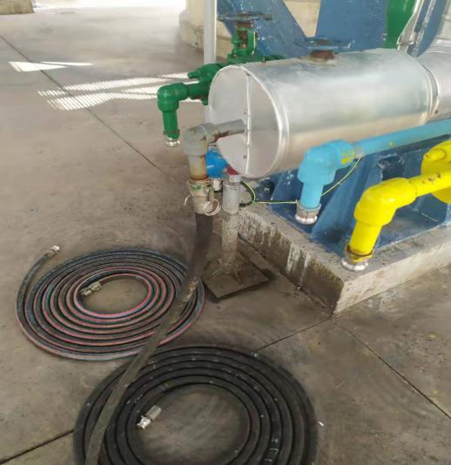
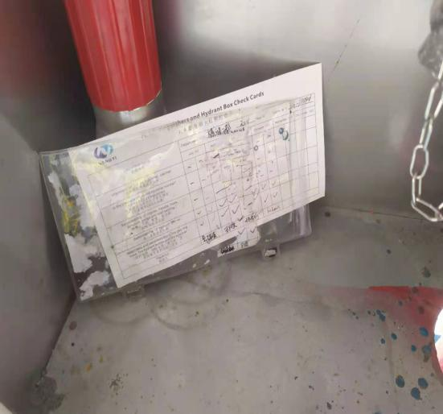
加氢消防类问题（13项，25%）
消防类问题主要还是检查卡损坏和模糊不清问题，其他消防器材保养未发现问题。检查卡损坏和模糊不清问题主要是因为户外温度高，塑料制品老化快。再有就是服务点的消防蒸汽接管还有型号使用不对的问题。
典型问题：分馏二层平台消防箱内有杂物。
Notes:
使用方法：
【更改文字】：将标题框及正文框中的文字可直接改为您所需文字
【更改图片】：点中图片》绘图工具》格式》填充》图片》选择您需要展示的图片
【增加减少图片】：直接复制粘贴图片来增加图片数，复制后更改方法见【更改图片】
【更改图片色彩】：点中图片》图片工具》格式》色彩（重新着色）》选择您喜欢的色彩
下载更多模板、视频教程：http://www.mysoeasy.com

Slide 18
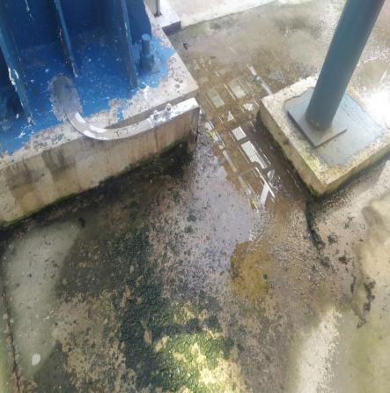
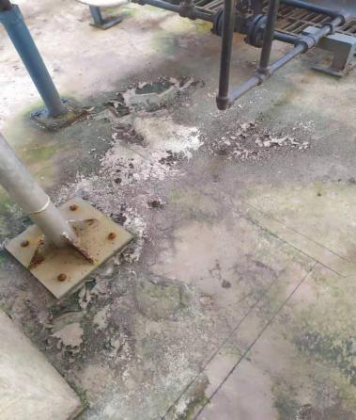
加氢装置卫生问题（11项，20%）
本月的卫生问题主要集中在地面青苔上，还有卫生区小杂物较多。主要是最近雨水明显增多，交接班时下雨次数也较多，导致青苔滋生，卫生打扫不及时，地面卫生整体情况较以前有所下滑。
Notes:
使用方法：
【更改文字】：将标题框及正文框中的文字可直接改为您所需文字
【更改图片】：点中图片》绘图工具》格式》填充》图片》选择您需要展示的图片
【增加减少图片】：直接复制粘贴图片来增加图片数，复制后更改方法见【更改图片】
【更改图片色彩】：点中图片》图片工具》格式》色彩（重新着色）》选择您喜欢的色彩
下载更多模板、视频教程：http://www.mysoeasy.com

Slide 19
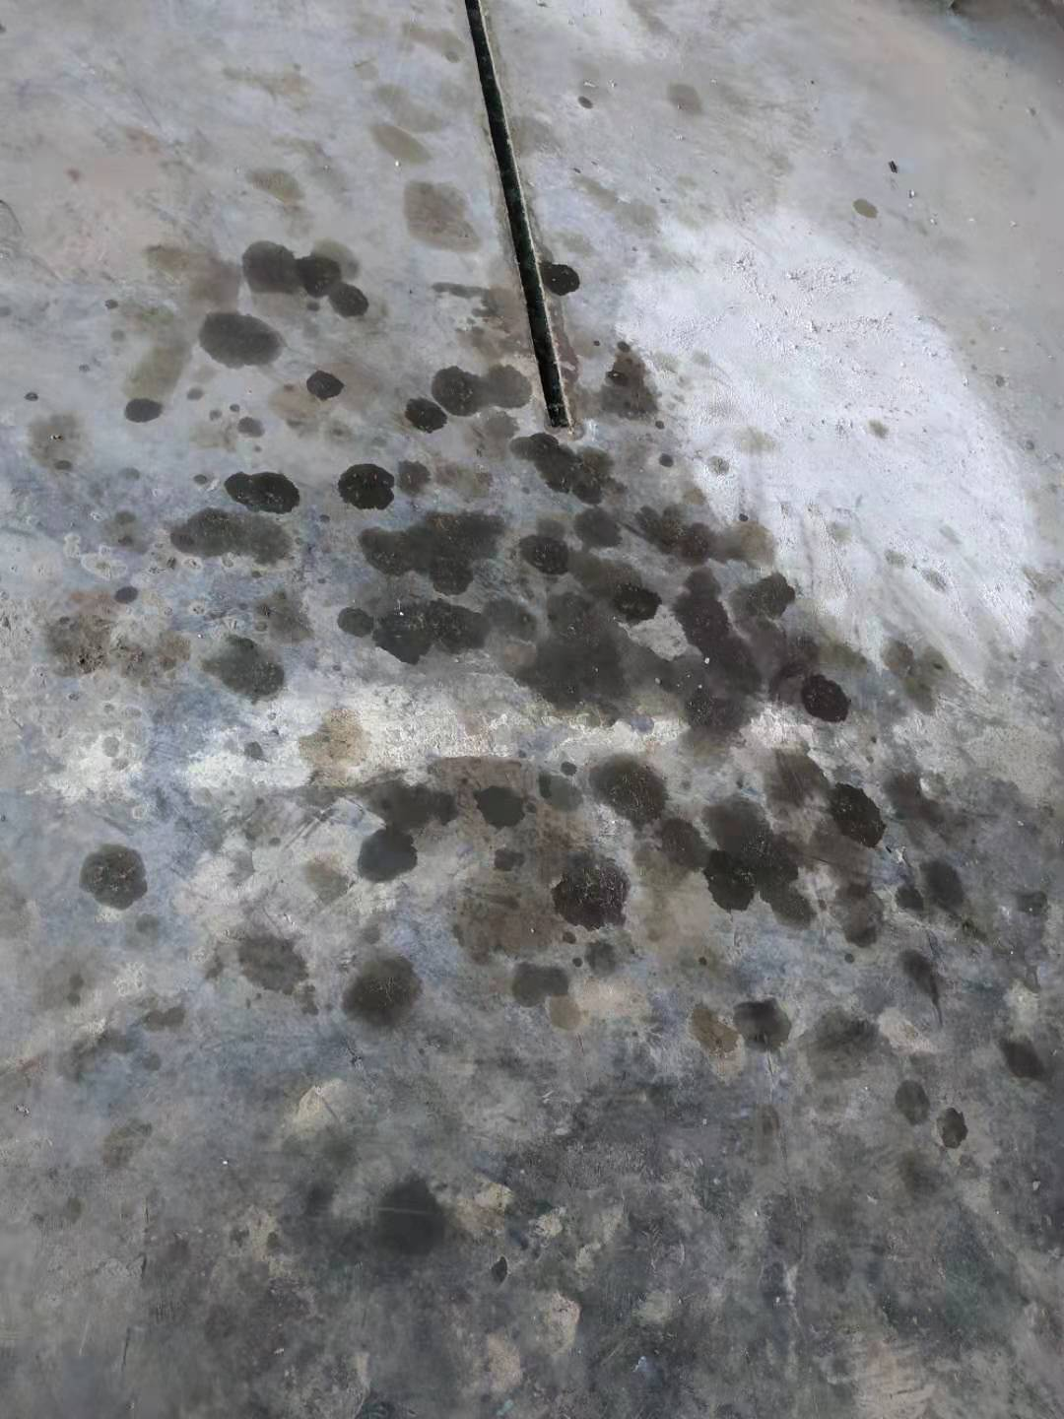
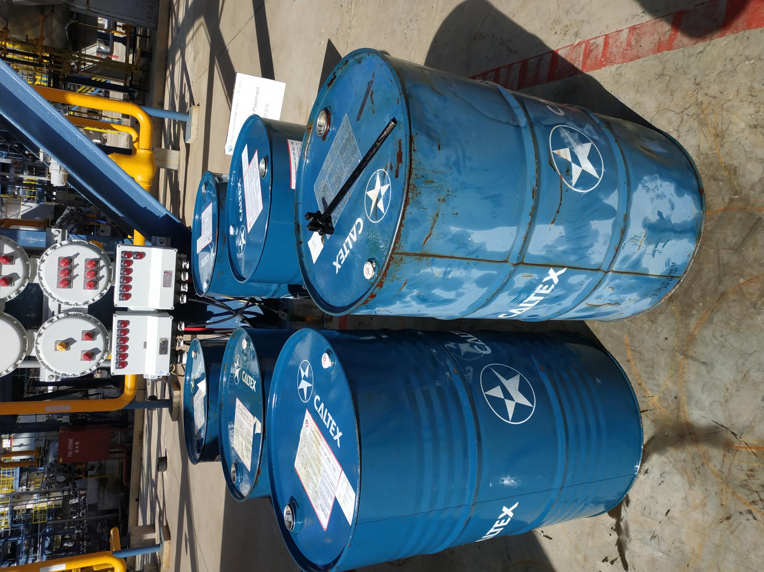
加裂气分环保类问题（13项，25%）
环保类问题主要集中在：
1、区域轮换专项联合检查问题；
2、加裂新氢机K102因检修油渍洒落集中整治问题；
3、现场固废和危废垃圾分类处置等其他类问题
本月环保类问题总数有所上升，主要原因在于区域轮换
专项检查；加裂压缩机区地面和润滑油库房空桶区地面洒落
油渍情况问题等进行整改，通过检查通报，各班组认真落实各类
问题整改情况，装置现场面貌改善明显；以及通过持续对“跑冒滴
漏”等问题集中整改治理，12月现场此类问题得以改善。针对集中
在机泵暂时无法整改的漏点问题，使用接油盒在雨天及时倾倒规范
现场环保管控。
Notes:
使用方法：
【更改文字】：将标题框及正文框中的文字可直接改为您所需文字
【更改图片】：点中图片》绘图工具》格式》填充》图片》选择您需要展示的图片
【增加减少图片】：直接复制粘贴图片来增加图片数，复制后更改方法见【更改图片】
【更改图片色彩】：点中图片》图片工具》格式》色彩（重新着色）》选择您喜欢的色彩
下载更多模板、视频教程：http://www.mysoeasy.com

Slide 20
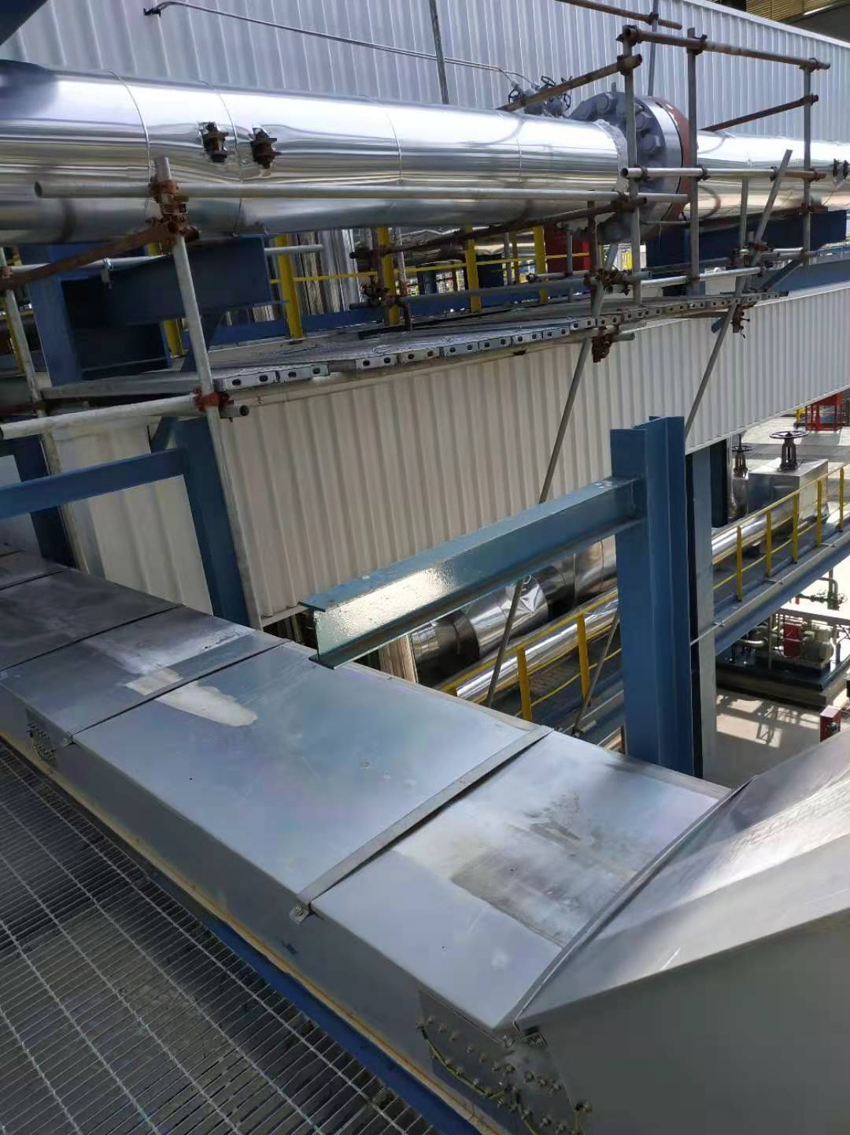
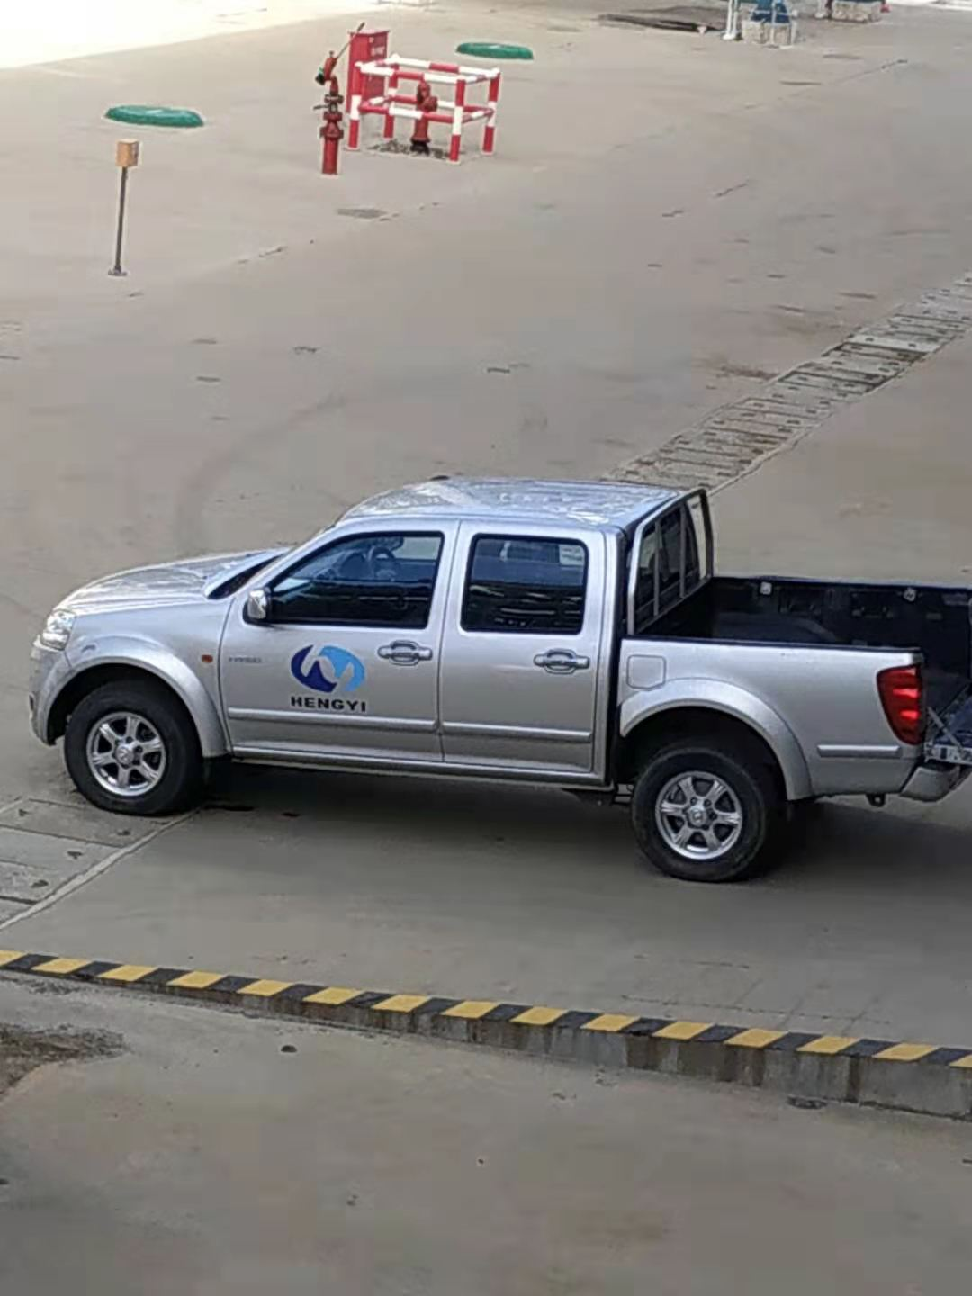
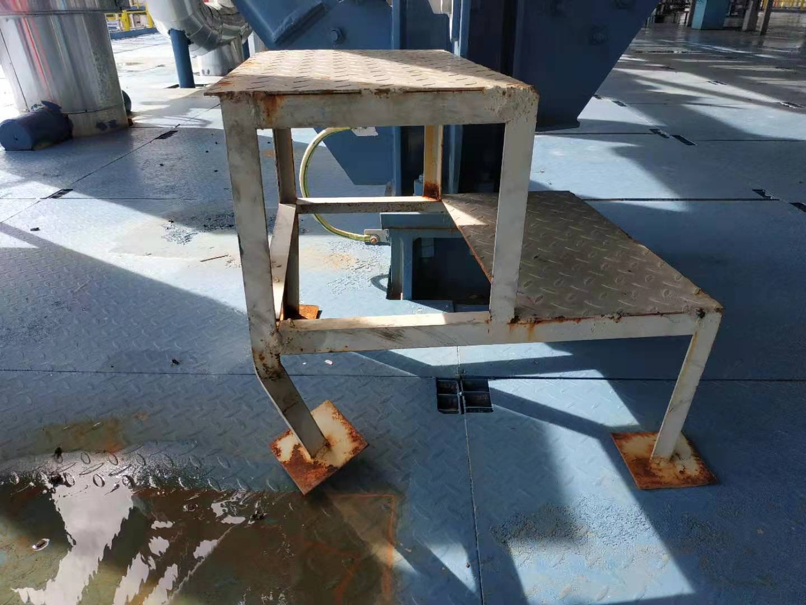
加裂气分安全问题：3项，6%）
12月现场检查发现存在的安全问题具体是：
1、加裂压缩机管廊区靠近K101侧平台电缆槽架处有人员坠落风险，及时增加防护栏措施，
2、加裂空冷A101平台处梯凳损坏安排班组联系及时维修。
3、加裂压缩机K102检修期间施工车辆无通行证直接进入装置区，当班班组人员未询问检查。责任班组四班已落实考核
Notes:
使用方法：
【更改文字】：将标题框及正文框中的文字可直接改为您所需文字
【更改图片】：点中图片》绘图工具》格式》填充》图片》选择您需要展示的图片
【增加减少图片】：直接复制粘贴图片来增加图片数，复制后更改方法见【更改图片】
【更改图片色彩】：点中图片》图片工具》格式》色彩（重新着色）》选择您喜欢的色彩
下载更多模板、视频教程：http://www.mysoeasy.com

Slide 21
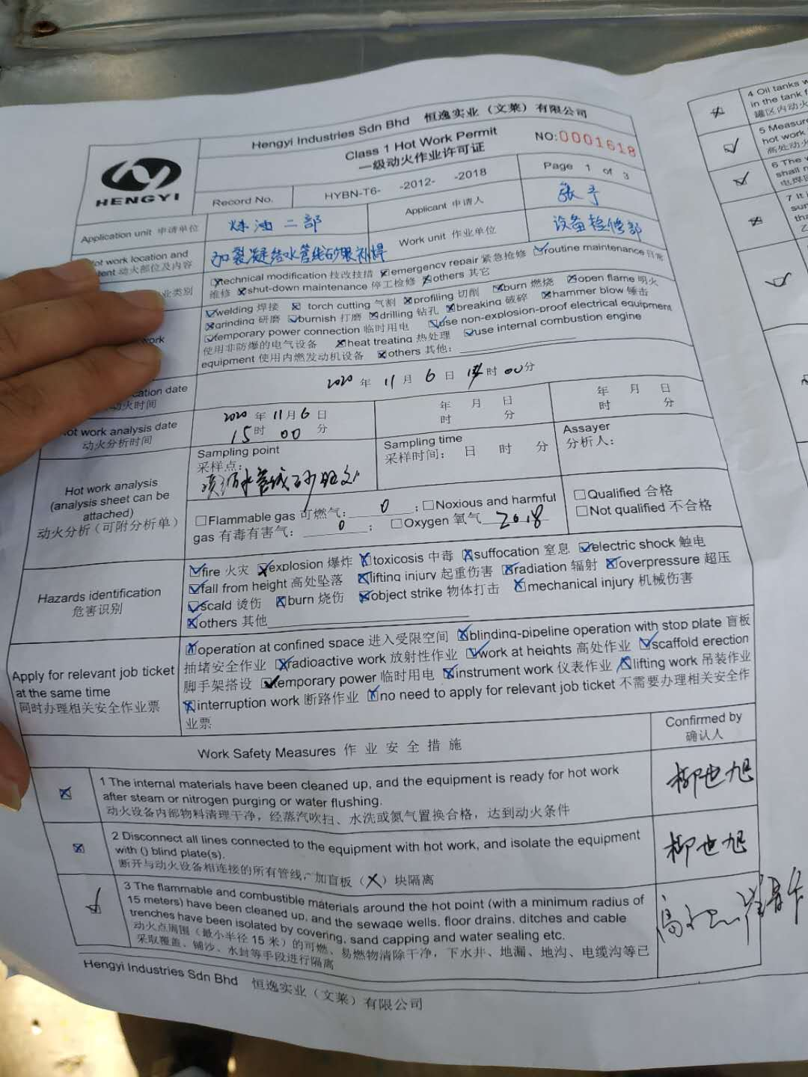
加裂气分高风险作业类（7项，未出现考核项）
主要检查项是：
1、加裂 P104，K101，3.5MPa蒸汽界区预热线手阀，
伴热站动火作业监护人履职
2、加裂消防阀井受限空间人员进入检查作业
3、气分循环水流量计井下受限空间校表作业
12月份高风险作业相关监护人履职合格，并
依据《炼油二部绩效考核细则》给予加分奖励。
Notes:
使用方法：
【更改文字】：将标题框及正文框中的文字可直接改为您所需文字
【更改图片】：点中图片》绘图工具》格式》填充》图片》选择您需要展示的图片
【增加减少图片】：直接复制粘贴图片来增加图片数，复制后更改方法见【更改图片】
【更改图片色彩】：点中图片》图片工具》格式》色彩（重新着色）》选择您喜欢的色彩
下载更多模板、视频教程：http://www.mysoeasy.com

Slide 22
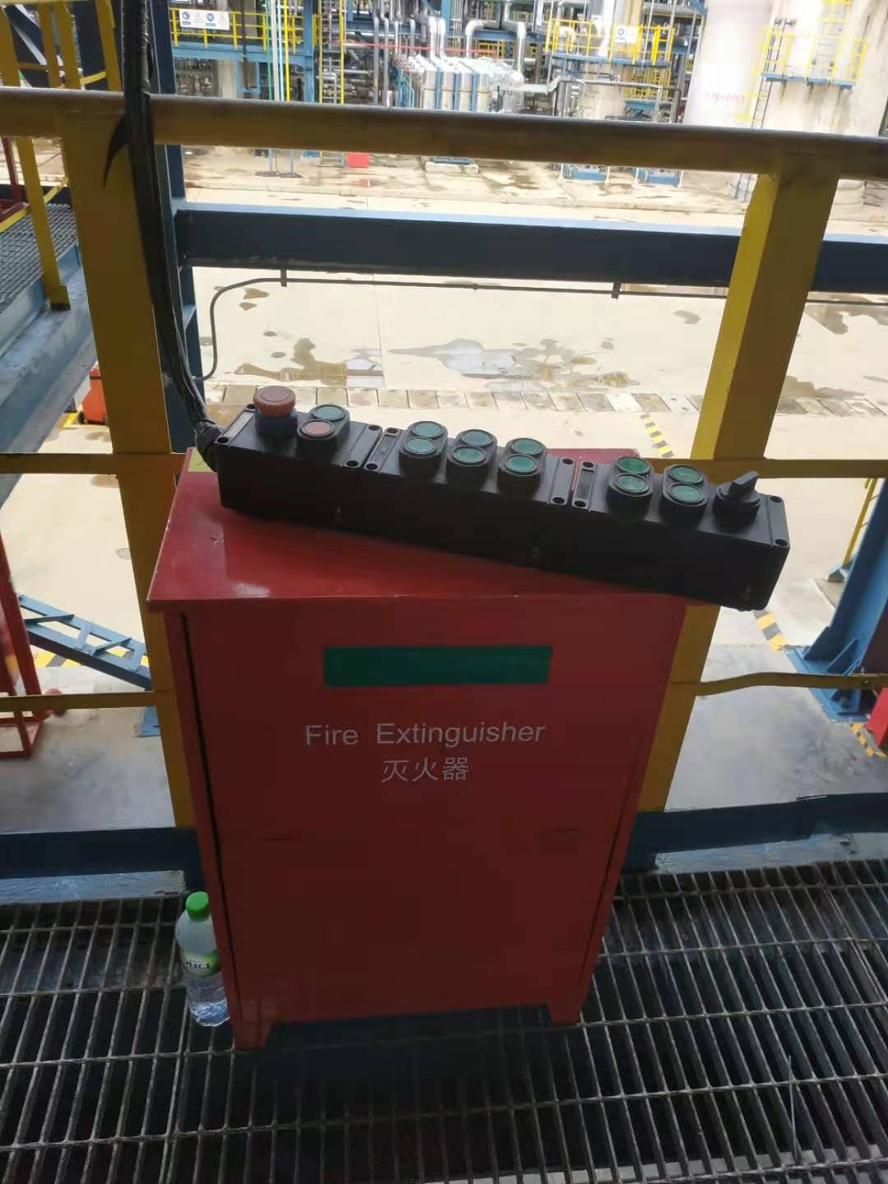
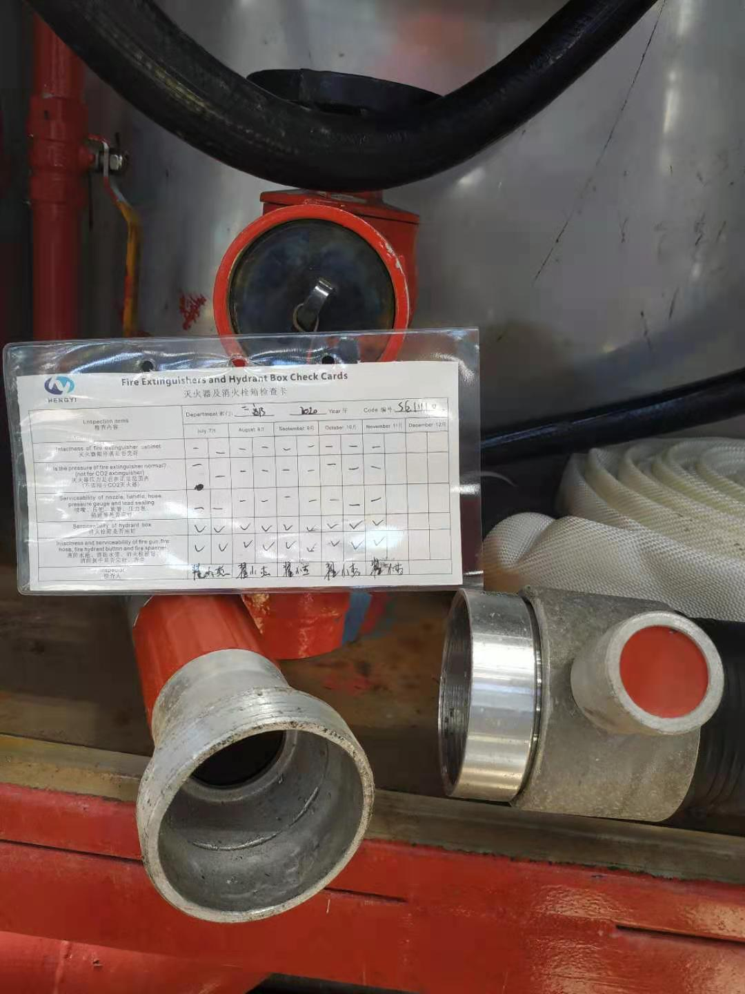
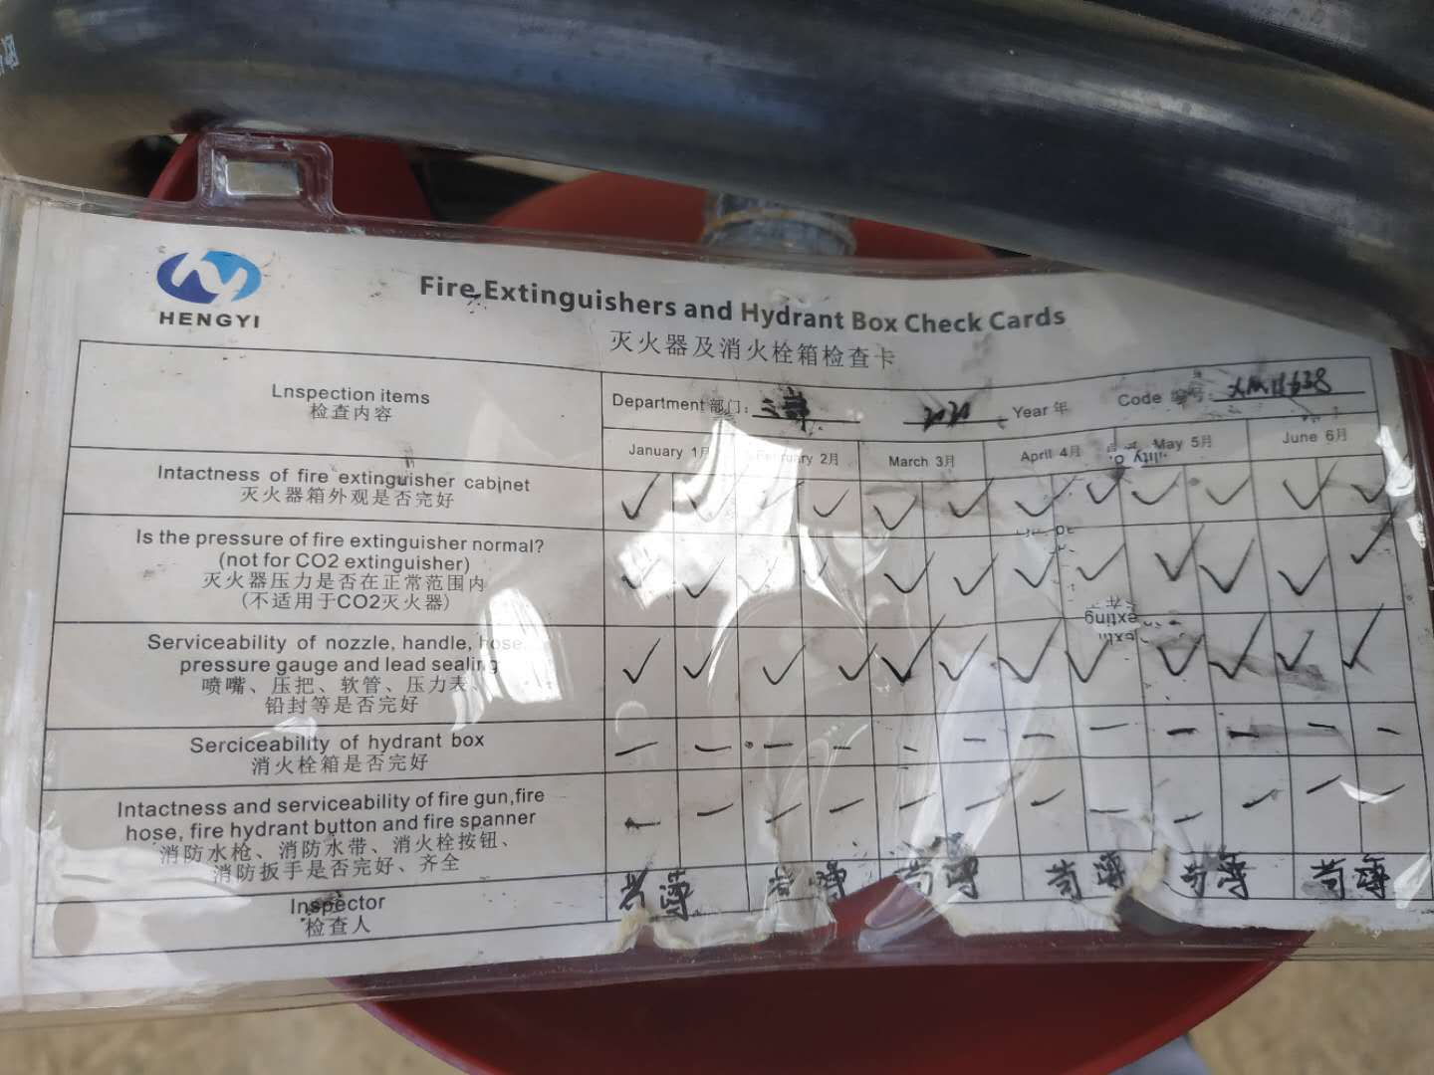
加裂气分消防问题（4项，8%）
本月消防问题主要集中在现场灭火器检查卡未确认和消防水枪和外操室防火检查登记本问题
典型问题： （1）、12月16日针对上半月现场消防设施检查，三班区域部分消防卡未检查签字，了解原因是班组人员休假后未及时安排其他人补位导致漏检
（2）、12月压缩机检修期间存在检修物质堆放在灭火器箱上或周围，现场及时要求整改。
消防类问题涉及班组管理不到位的考核3项。
Notes:
使用方法：
【更改文字】：将标题框及正文框中的文字可直接改为您所需文字
【更改图片】：点中图片》绘图工具》格式》填充》图片》选择您需要展示的图片
【增加减少图片】：直接复制粘贴图片来增加图片数，复制后更改方法见【更改图片】
【更改图片色彩】：点中图片》图片工具》格式》色彩（重新着色）》选择您喜欢的色彩
下载更多模板、视频教程：http://www.mysoeasy.com

Slide 23
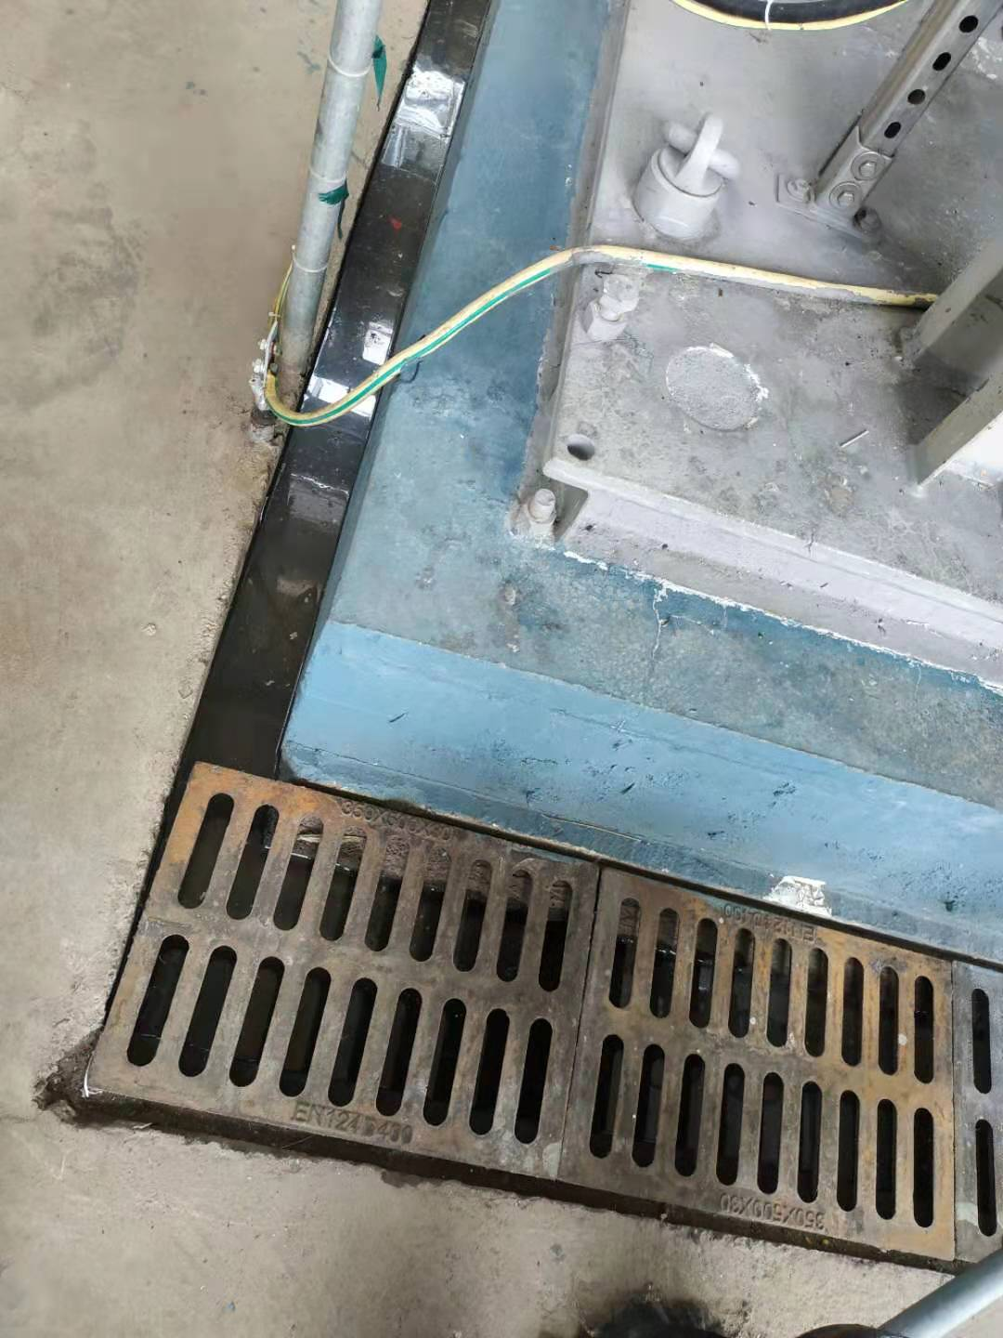
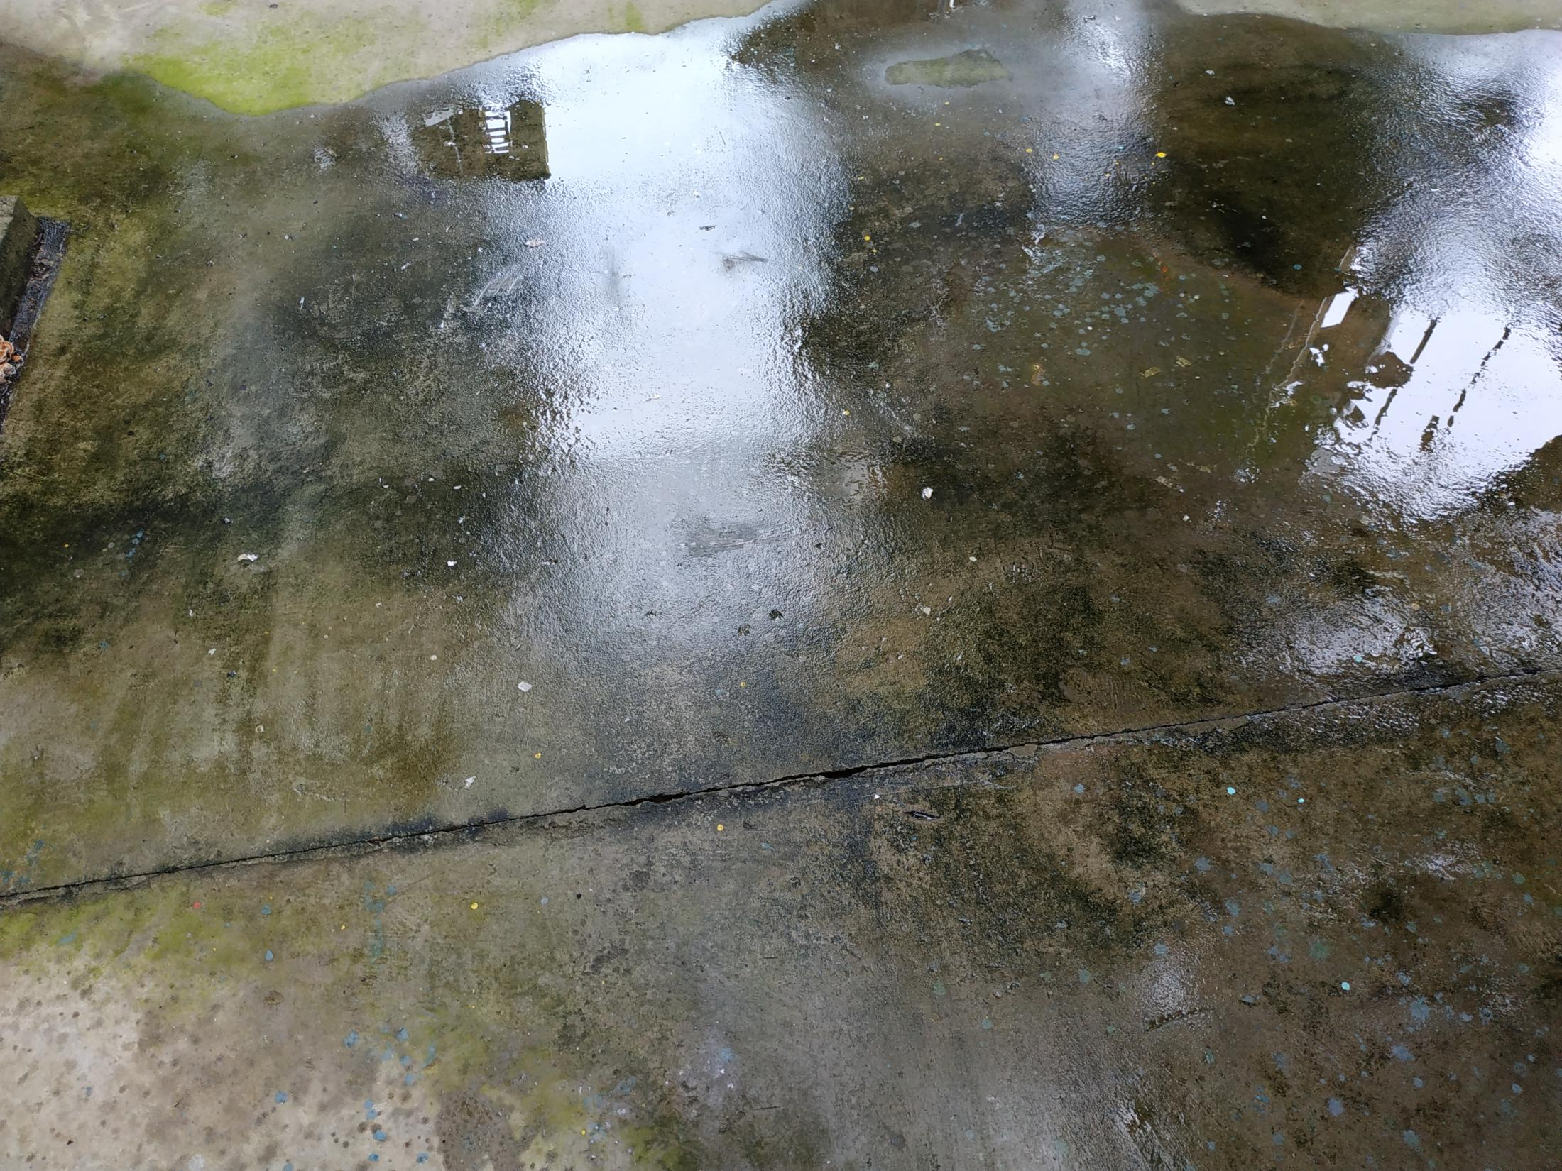
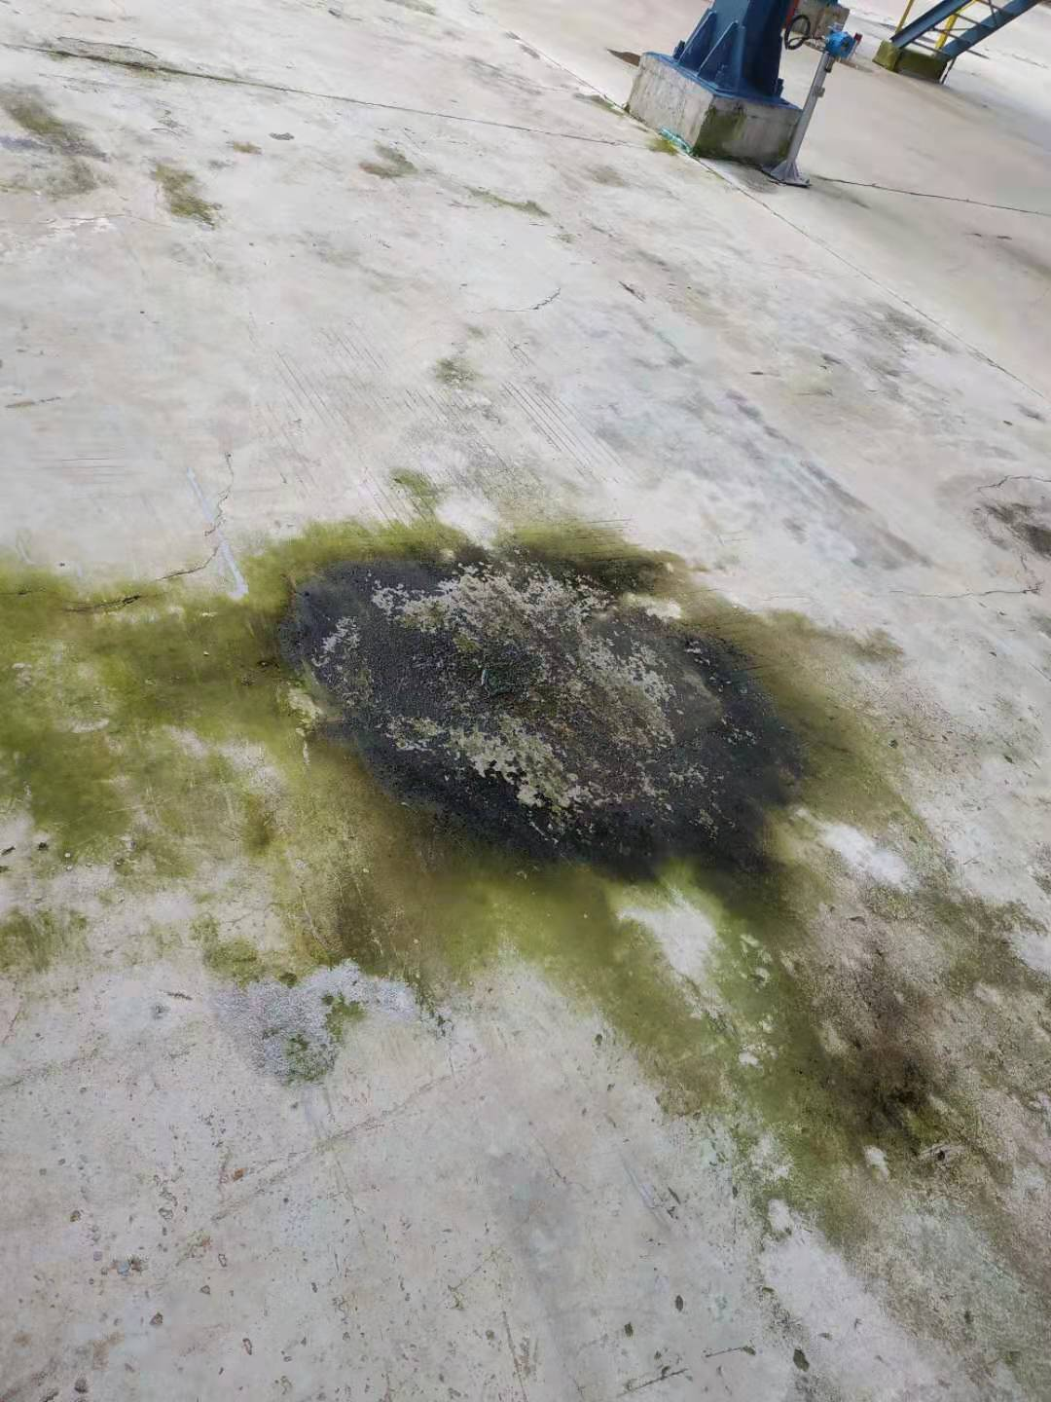
加裂气分规格化问题（10项，19%）
本月规格化问题数量较11月减少，通过连续几个月对规格化问题集中检查，整改效果明显，装置面貌改善显著。存在的3项问题主要：
存在问题：
1）加裂气分部分低洼区域积水形成青苔。
2）加裂部分机泵边沟积水。
3）加裂新氢压缩机K102检修现场遗留的施工物质。
上述问题已经清理整改完成。
。
Notes:
使用方法：
【更改文字】：将标题框及正文框中的文字可直接改为您所需文字
【更改图片】：点中图片》绘图工具》格式》填充》图片》选择您需要展示的图片
【增加减少图片】：直接复制粘贴图片来增加图片数，复制后更改方法见【更改图片】
【更改图片色彩】：点中图片》图片工具》格式》色彩（重新着色）》选择您喜欢的色彩
下载更多模板、视频教程：http://www.mysoeasy.com

Slide 24
加裂气分其他问题（13项，23%）
1、一般固废和危险废物分类问题
典型问题：1、12月因检修压缩机存在废弃物未按规定分类处置的情况，针对此问题一是和检修部现场管理人员强调沟通清理废弃物桶。二是通过交接班和班组安全活动强调，班组现场监护人作为废弃物处置第一责任人，发现未履行职责加大考核力度。
2、现场接油盒/桶清理问题
典型问题：因暴雨天气频繁，检查现场各接油盒/桶容易满水，造成污油溢流到地面边沟，要求当班班组雨前雨后及时清理 3、安技装备、应急物资/药品问题
典型问题：急救箱药品部分过期还未补充，已经通过多次在公司HSE例会提出，目前HSE部补充一部分其余后续采购补充。
4、气分装置泵区青苔问题
典型问题：气分装置泵区地面青苔已经要求班组每月定期清理干净。
Notes:
使用方法：
【更改文字】：将标题框及正文框中的文字可直接改为您所需文字
【更改图片】：点中图片》绘图工具》格式》填充》图片》选择您需要展示的图片
【增加减少图片】：直接复制粘贴图片来增加图片数，复制后更改方法见【更改图片】
【更改图片色彩】：点中图片》图片工具》格式》色彩（重新着色）》选择您喜欢的色彩
下载更多模板、视频教程：http://www.mysoeasy.com

Slide 25
加裂气分其他问题（13项，23%）
5、隐患及登记问题
本月各班组隐患登记问题共20项，全部闭环，
向HSE申请隐患奖励20项：
其中3项公司级：1、加裂新氢机K102C三级进气阀故障；
2、加裂新氢机K102B三级气缸堵头氢气较大量泄漏
3、气分SR301差压表接头崩开液化气较大量泄漏。
班组提交申请数量相比12月增加，尤其是自查隐患工作开展
以来第一次有四位文莱员工提交了查隐患申请，文莱员工积
极参与。同时要求班组发现隐患后尽快与专业主管人员对接，
留下痕迹避免虚报盲报 情况发生，同时积极落实隐患整改时间，形成隐患登记
闭环管理要求。通过部门评优激励等工作引导班组积极对待现
场隐患，切实提高巡检质量。
6、加裂初期雨水沟沙袋问题：加裂装置初期雨水沟沙袋班组12月20日前已清理。
Notes:
使用方法：
【更改文字】：将标题框及正文框中的文字可直接改为您所需文字
【更改图片】：点中图片》绘图工具》格式》填充》图片》选择您需要展示的图片
【增加减少图片】：直接复制粘贴图片来增加图片数，复制后更改方法见【更改图片】
【更改图片色彩】：点中图片》图片工具》格式》色彩（重新着色）》选择您喜欢的色彩
下载更多模板、视频教程：http://www.mysoeasy.com

Slide 26
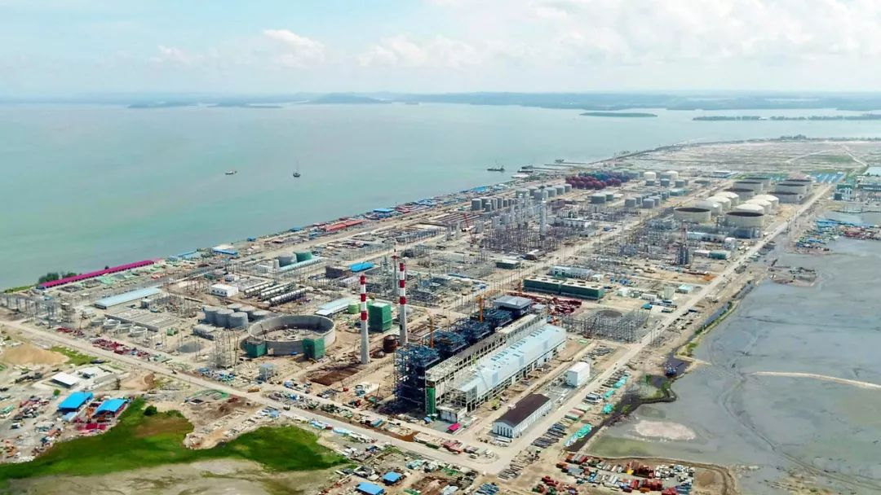
三
原因分析及管理要求

Slide 27
从本月检查的各类问题情况来看，加氢主要因为年底区域轮换检查包括规格化问题，卫生类问题项较多，高风险作业类和消防类问题相比上月较少。加裂主要因为年底区域轮换检查包括规格化问题，卫生类问题项较多，消防类问题主要原因消防设施定人管理，而近期又是班组大量人员休假或内外操轮换没有及时补位替换导致漏检，其余的问题加起来占比不到百分之二十。
加氢装置在高风险作业中除了一项是部门扣分考核外其余都是正面奖励，主要是经过这个月开始的严抓狠抓以及每天的对监护人的职责考试，强化了班组人员的责任心，监护人员现场的风险分析能力，落实措施能力，熟练掌握联系汇报流程，为现场作业的安全提供了有力的保障。共提问外操监护人职责六条10人次，现场监护人十条抽考12人次。卫生的问题主要是本月降雨较多，基本一天一雨，造成地面青苔生长非常块，交接班时下雨也非常多，造成地面细小的杂物也较多，加上没有及时清理，所以考核也较多。下月通过班组责任区的轮换前的自查自改的契机应该会有好转。
Notes:
使用方法：
【更改文字】：将标题框及正文框中的文字可直接改为您所需文字
【更改图片】：点中图片》绘图工具》格式》填充》图片》选择您需要展示的图片
【增加减少图片】：直接复制粘贴图片来增加图片数，复制后更改方法见【更改图片】
【更改图片色彩】：点中图片》图片工具》格式》色彩（重新着色）》选择您喜欢的色彩
下载更多模板、视频教程：http://www.mysoeasy.com

Slide 28
加裂气分装置在高风险作业中共提问外操监护人职责六条8人次，现场监护人十条抽考6人次。根据HSE部平时提问经验梳理出10条标准的监护问题答案下发班组学习。另外坚持每天每个班抽考一次报警电话和报警程序；每天每个班抽考一次FGS系统画面和报警类型。规格化的问题主要是因暴雨天气频繁，检查现场各接油盒/桶容易满水，造成污油溢流到地面边沟，管理上要求当班班组雨前雨后及时清理，而且通过班组责任区的轮换前的自查自改的契机使现场面貌得以明显改善。本月因检修加裂新氢压缩机K102，压缩机区域现场面貌在作业过程中地面泄漏少量污油和堆放大量废弃物，管理上要在下次作业计划时考虑废弃物收集和处理问题，同时及时联系HSE清运。
Notes:
使用方法：
【更改文字】：将标题框及正文框中的文字可直接改为您所需文字
【更改图片】：点中图片》绘图工具》格式》填充》图片》选择您需要展示的图片
【增加减少图片】：直接复制粘贴图片来增加图片数，复制后更改方法见【更改图片】
【更改图片色彩】：点中图片》图片工具》格式》色彩（重新着色）》选择您喜欢的色彩
下载更多模板、视频教程：http://www.mysoeasy.com

Slide 29
谢谢大家
Thank you all

